Slide 1
Intégration Galerie 818/783

Slide 2

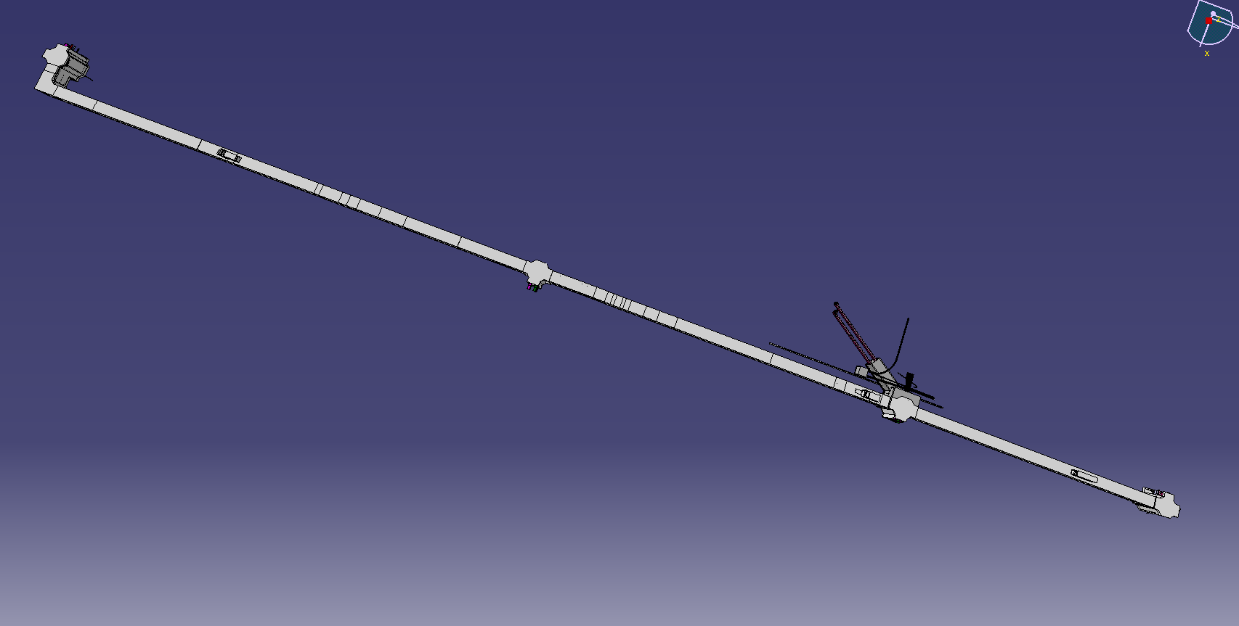
Intégration Galerie 818/783
Etat des lieux des modèles 3D 818:
ST1481889 Integration 818 1151
Zone Ouest Jonction 847 848
Zone prioritaire
Zone Est Jonction 816
Jonction 844
Jonction 783
Jonction 843

Slide 3
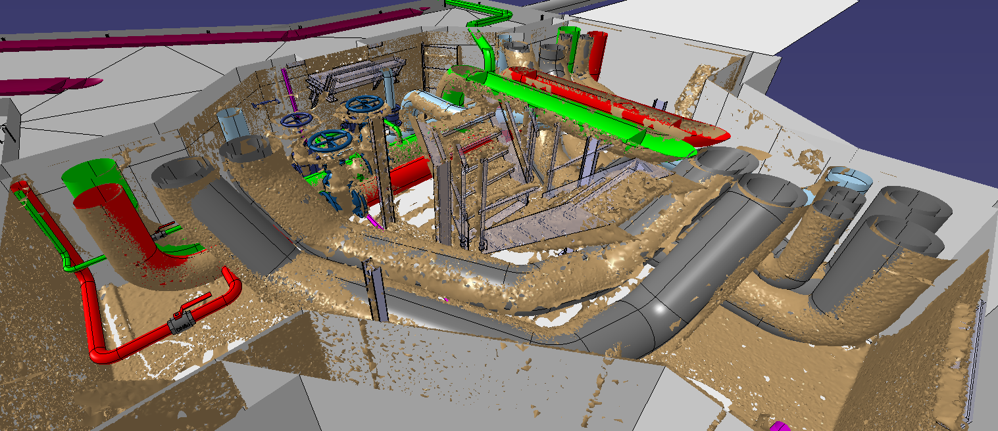
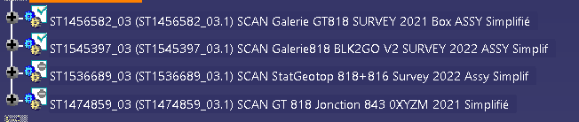
Intégration Galerie 818/783
Etat des lieux des scans 818 zone 783:

Slide 4
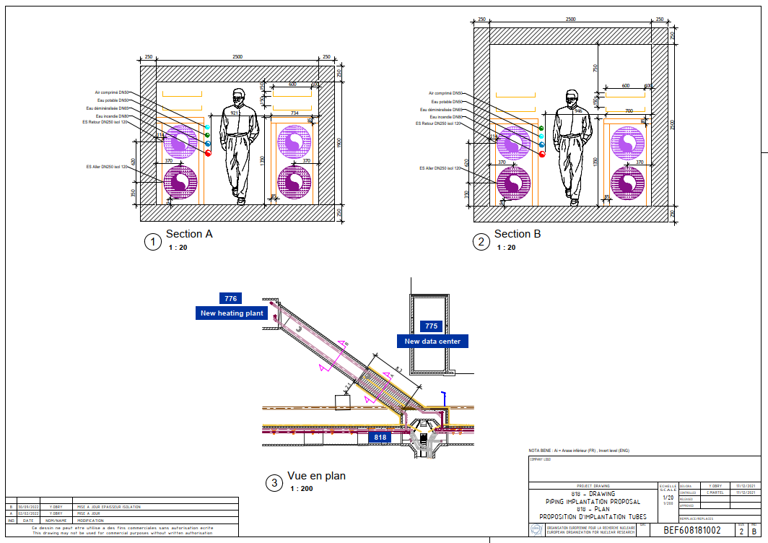
Intégration Galerie 818/783
Plan d’implantation:

Slide 5
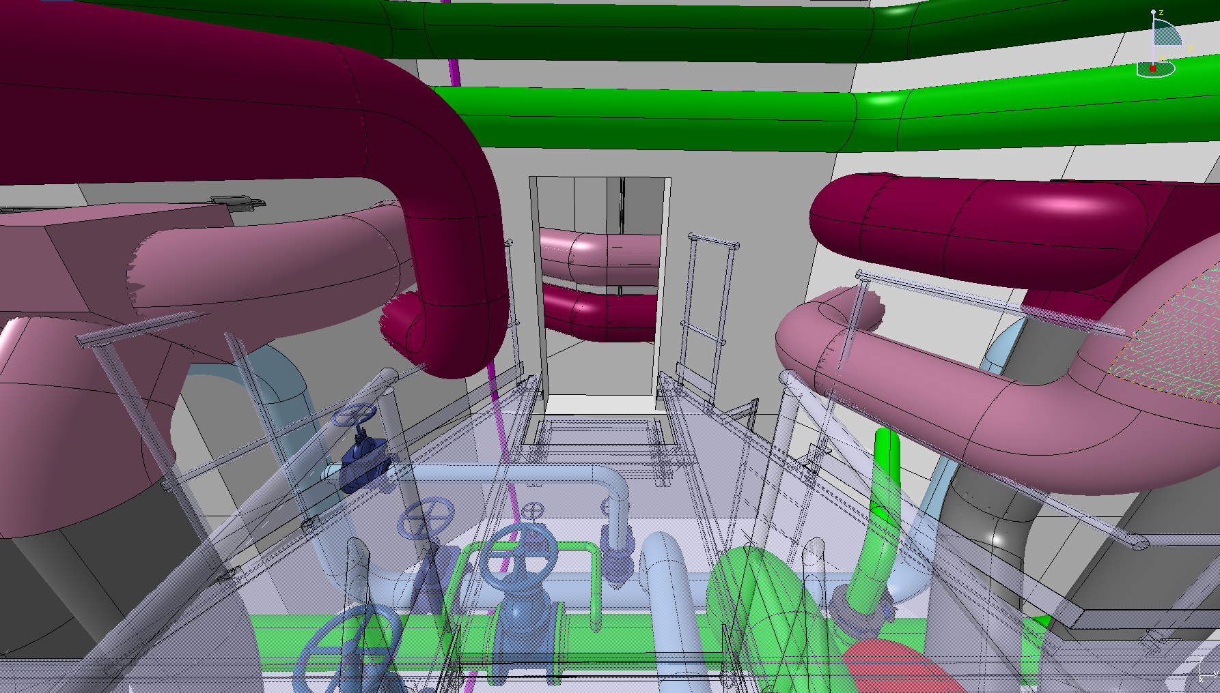
Intégration Galerie 818/783
818
Modèle 3D Catia: 2025
alimentation EP du nouveau bâtiment PCC.
Elle est déjà installée.

Slide 6
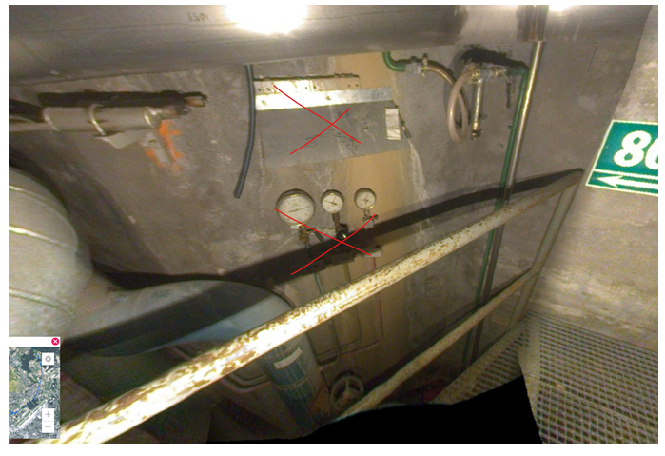
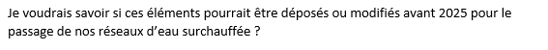

Intégration Galerie 818/783
818
Modèle 3D Catia: 2025

Slide 7
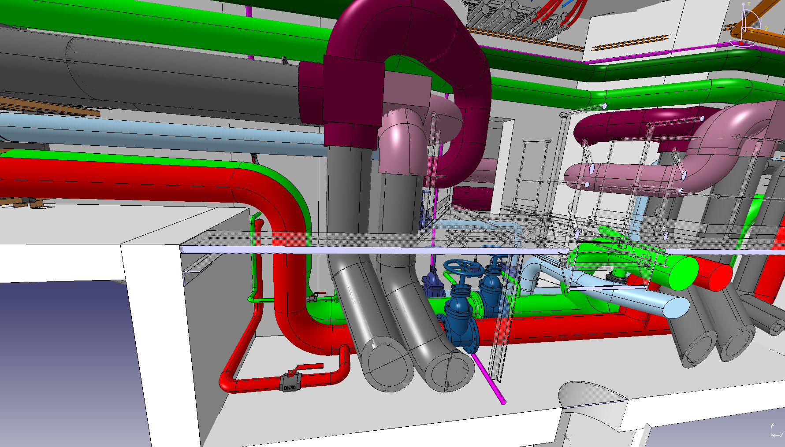
Intégration Galerie 818/783
818
Modèle 3D Catia: 2025
EI + EP

Slide 8
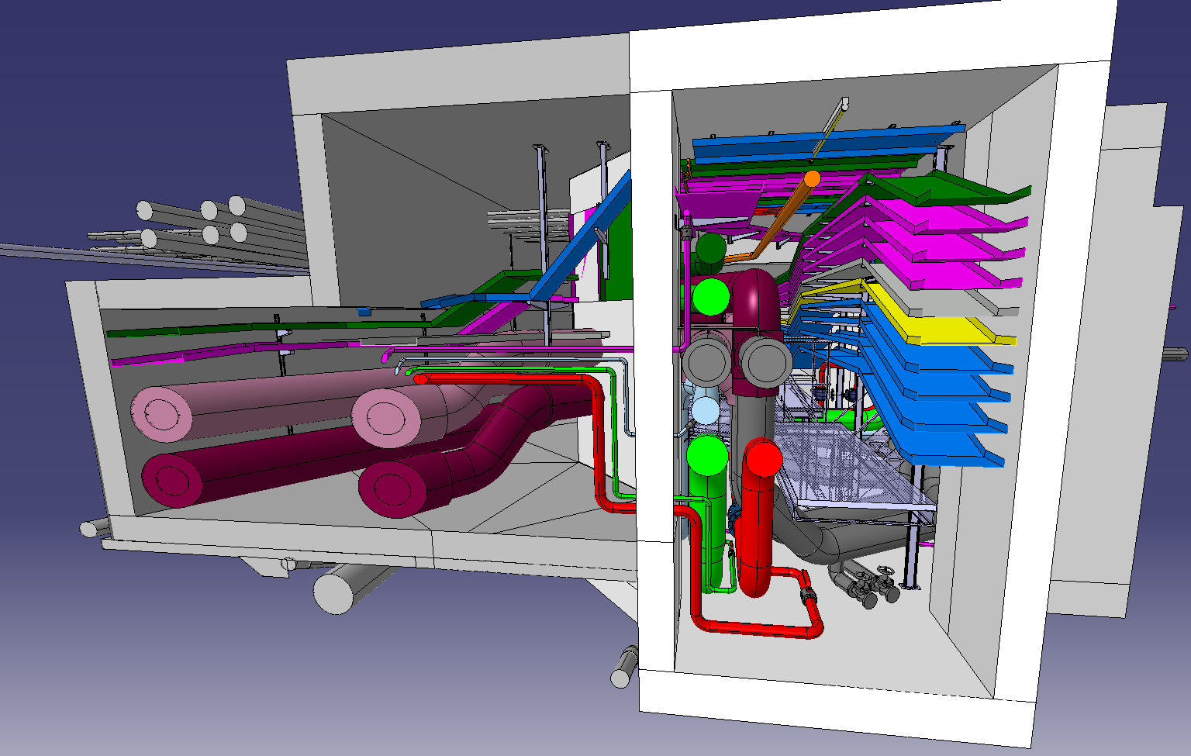
Intégration Galerie 818/783
818
Modèle 3D Catia: 2025
783

Slide 9
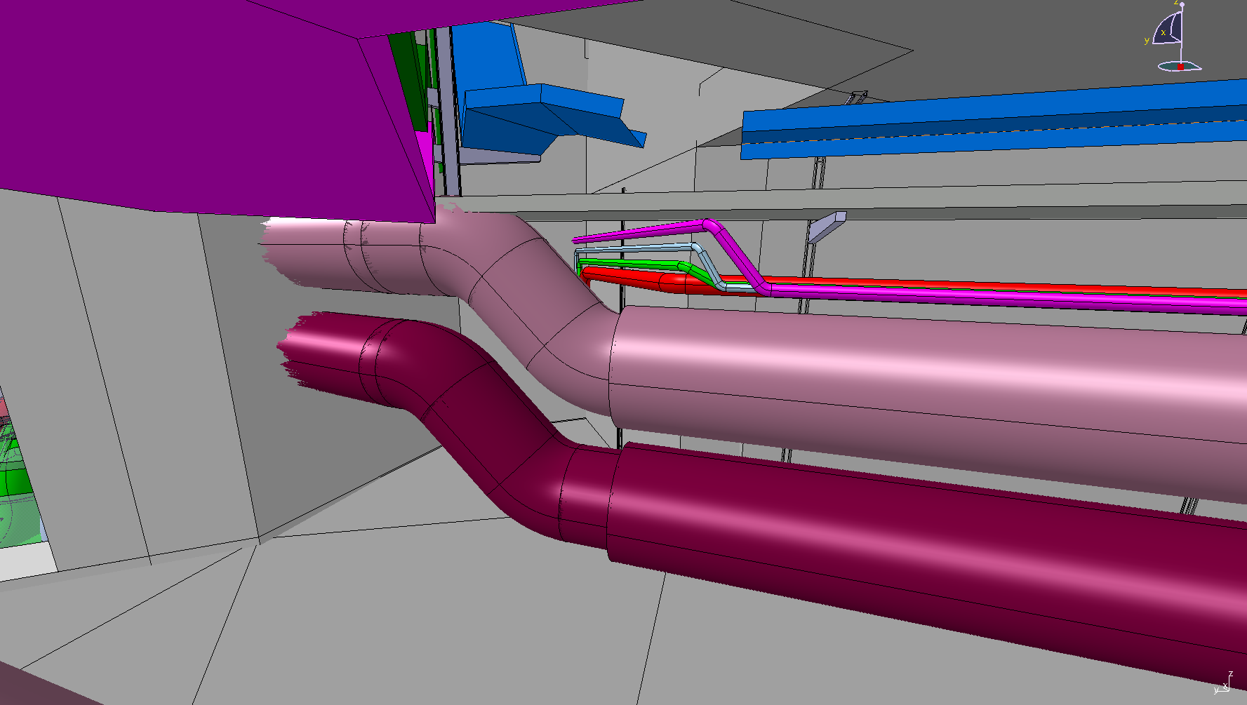
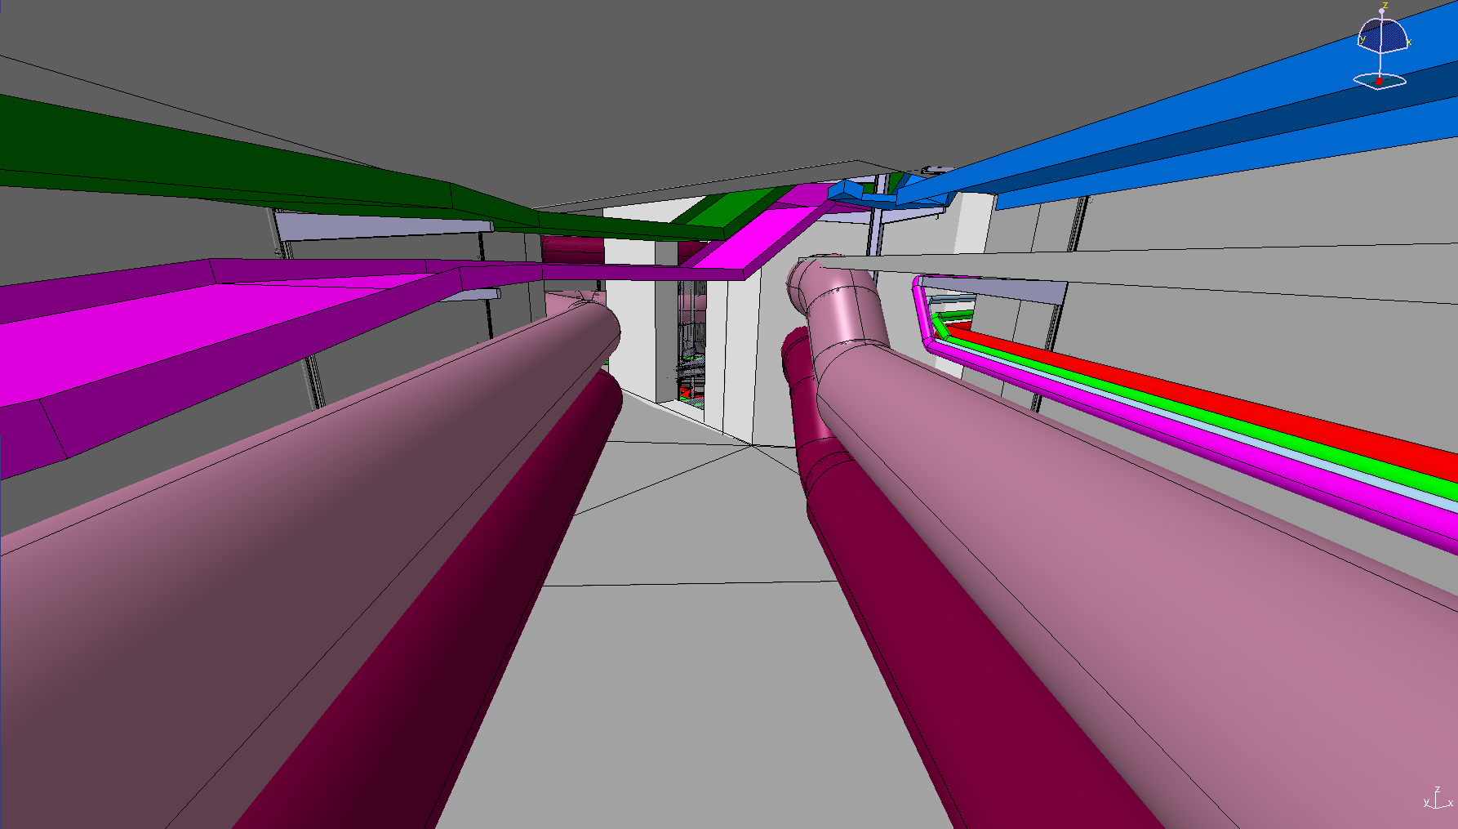
Intégration Galerie 818/783
Modèle 3D Catia: 2025
783

Slide 10
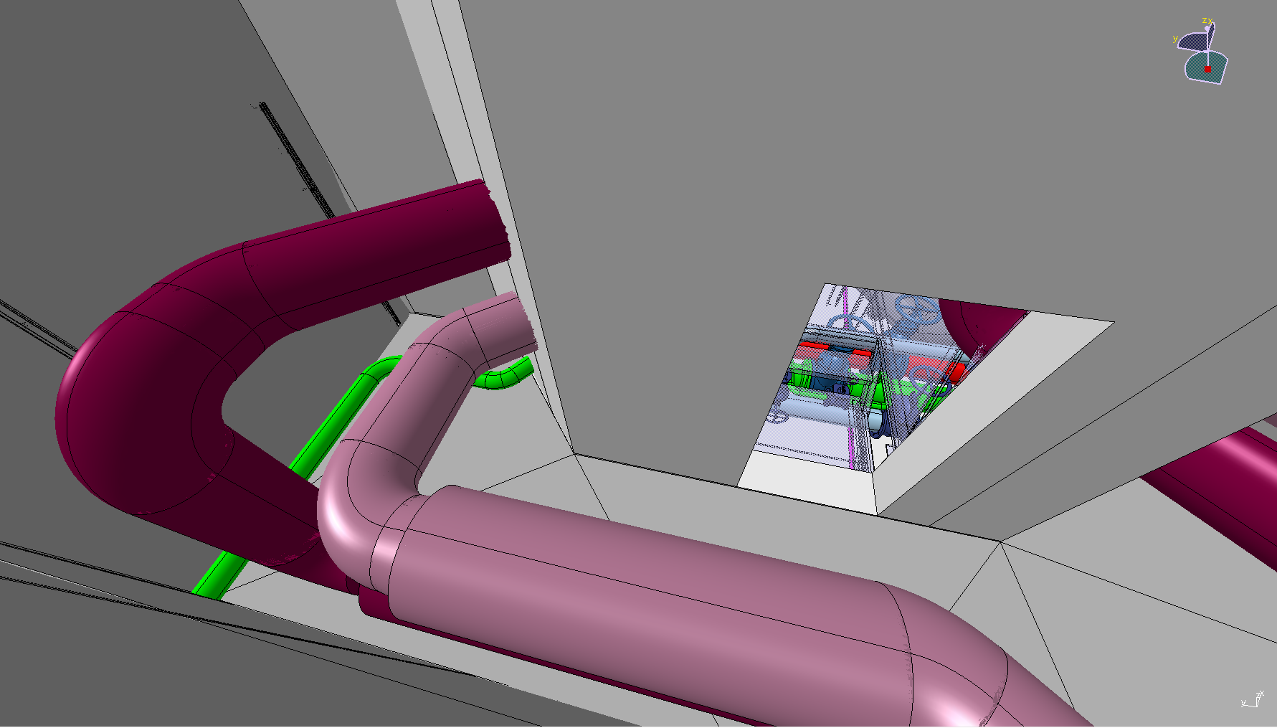
Intégration Galerie 818/783
Modèle 3D Catia: 2025
783

Slide 11
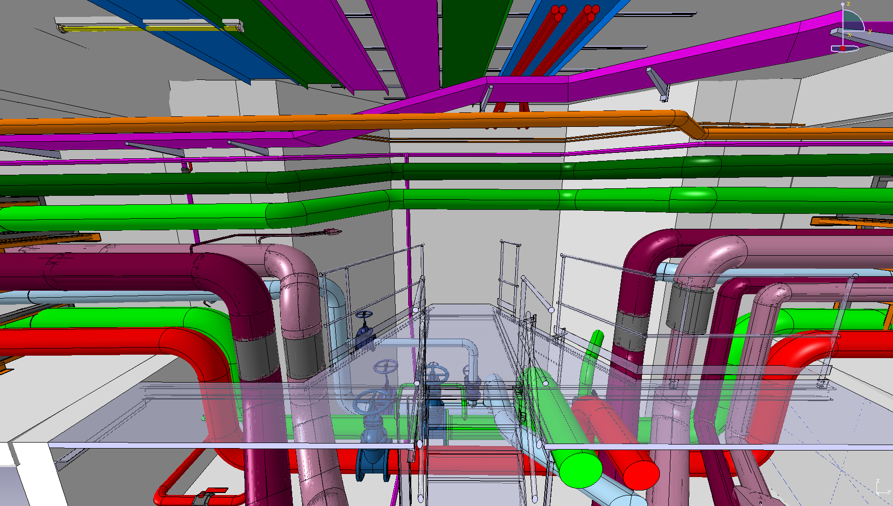
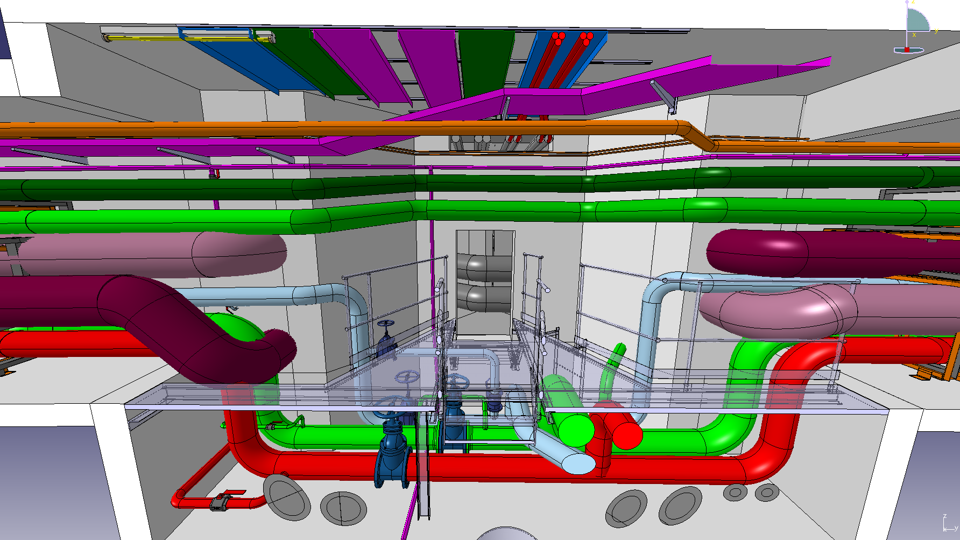
Intégration Galerie 818/783
Modèle 3D Catia: Reverse et Future
818
Reverse
Future
Attente Mise à jour des modèles CV

Slide 12
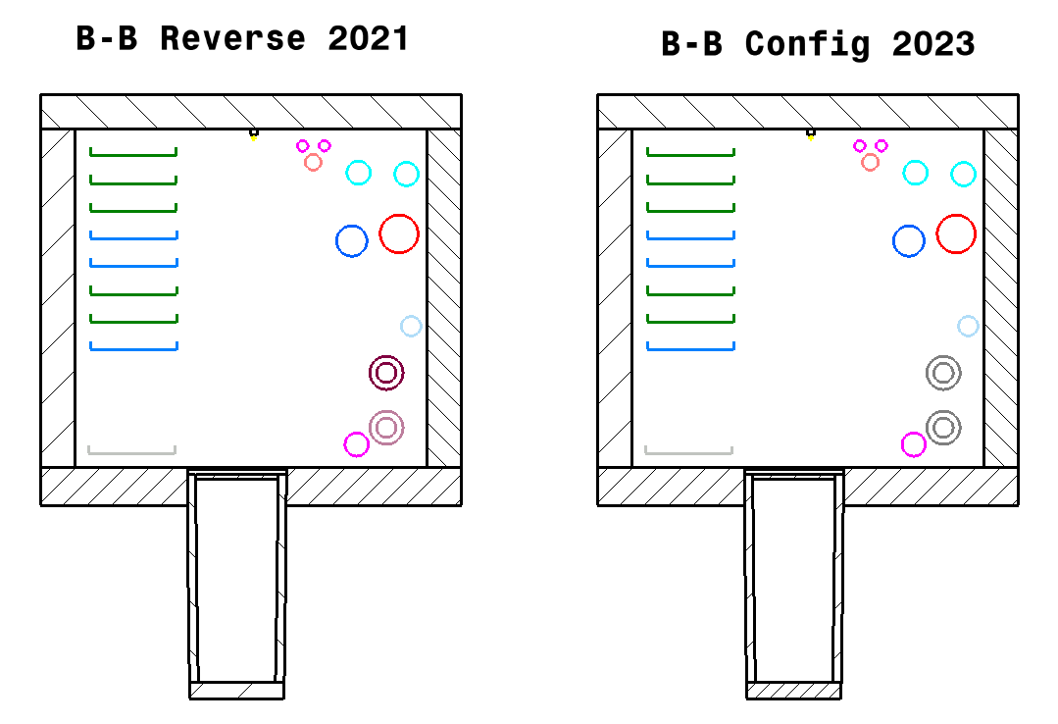
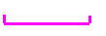

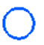
Intégration Galerie 818/783
Légende:
document EDMS catalogue des échelles à câbles : 340478
La couleur verte : basse tension (BT)
La couleur turquoise : moyenne tension (MT – Réseau 18Kv)
La couleur violet : Réseau contrôle
Eau surchauffée aller en violet foncé
Eau surchauffée retour en rose claire
Eau potable
Eau incendie
Air comprimé
Eau déminéralisée
Eau glacée
Hélium

Slide 13
Jean-Baptiste MAYOLINI EN-ACE-INT

